Slide 1
BeneHeart D1 除颤监护仪 （AED）

Slide 2
应用领域 I
专业型AED
基本型 AED
院内市场
院前市场
公共区域
急诊科
普通病房
急救中心
社康中心
诊所
养老院
机场，地铁站
办公大楼，购物中心
旅游景点, 健身中心
医院大堂
学校、小区

Slide 3
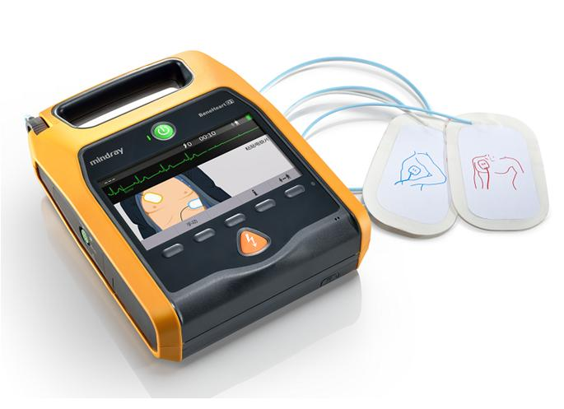
防尘防水, IP 55
手柄
电源开关
预连接电极片
7寸 彩色TFT显示屏
USB 接口支持数据输出
3-导 ECG
(仅用于专业型D1)
放电按钮
设置控键
(专业型D1 5个键, 基本型D1 3个键)

Slide 4
配置
 | 专业型D1 | 基本型 D1
7 寸彩屏 | ● | ●
预连接成人/小儿电极片 | ● | ●
自动识别成人/小儿电极片 | ● | ●
成人/小儿模式切换 | ● | ●
USB 接口支持数据输出 | ● | ●
AED AlertTM 系统 | ● | ●
手动除颤模式 | ● | ○
同步电复律 | ● | ○
3导 ECG 监护 | ● | ○
二氧化锰锂电池 (一次性) | ○ | ●
锂电池(可充电) | ● | ○

Slide 5
配置
专业型
标配
主机
可充电锂电池
一对成人电极片
选配
3-导 ECG
ECG 附件包
外置充电器 (用于锂电池)
基本型
标配
主机
一次性电池
一对成人电极片
专业/基本型
选配
小儿电极片
便携包
橱柜
Wi-Fi 模块 ，带“AED Alert” 许可证
AED 维护系统, “AED Alert”

Slide 6
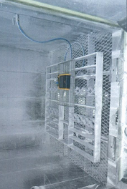
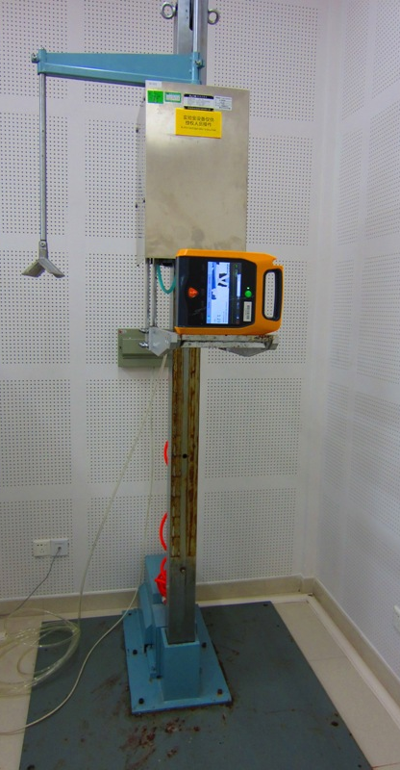
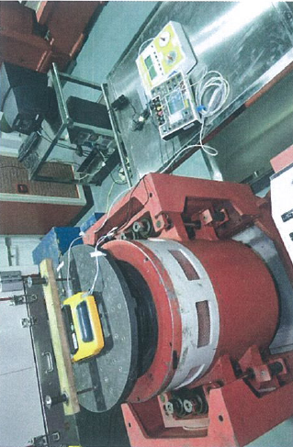
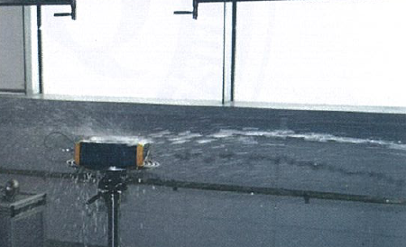
严格的环境安全测试
Bump and shock test 震动测试
IP5X test 防尘测试
Vibration test 振动测试
IPX5 test 防水测试
Drop test 1.5米跌落测试

Slide 7
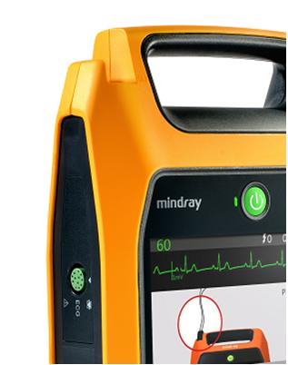
特点和优势
实时3导 ECG 监护
独立的电极片插槽
3 导心律失常监护报警
1道ECG波形显示

Slide 8
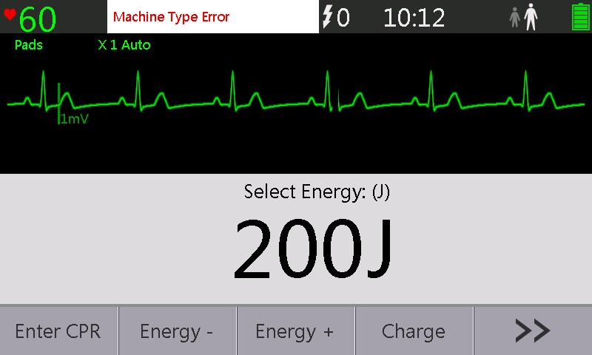
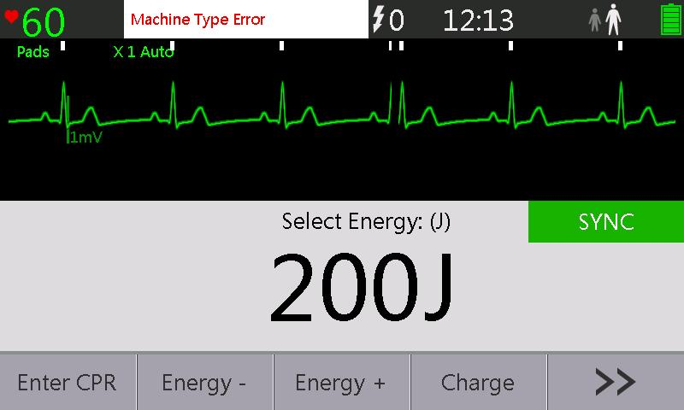
特点和优势
手动除颤模式
可自主选择能量.
同步电复律模式

Slide 9
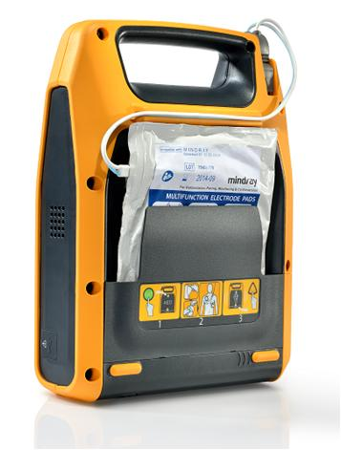
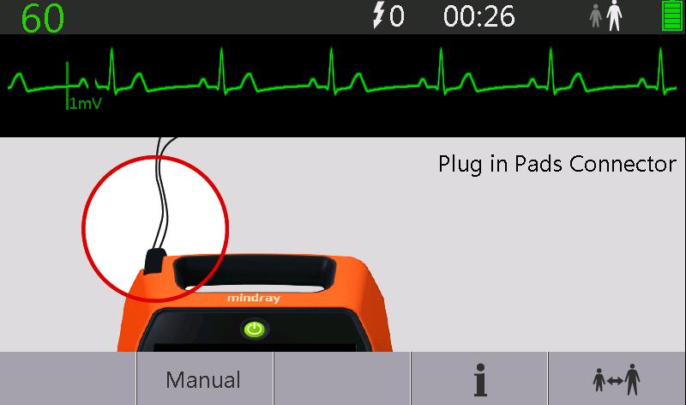
特点和优势
快速智能的患者类型切换
自动识别预连接电极片（成人/小儿）
一键切换成人/小儿模式

Slide 10
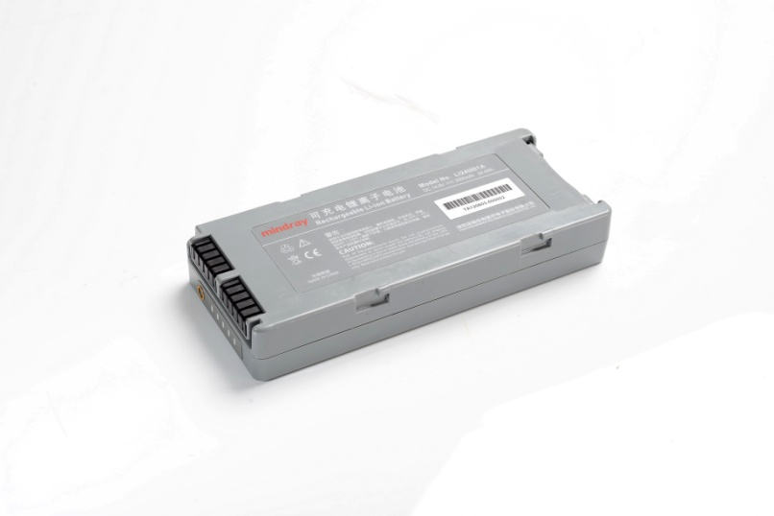
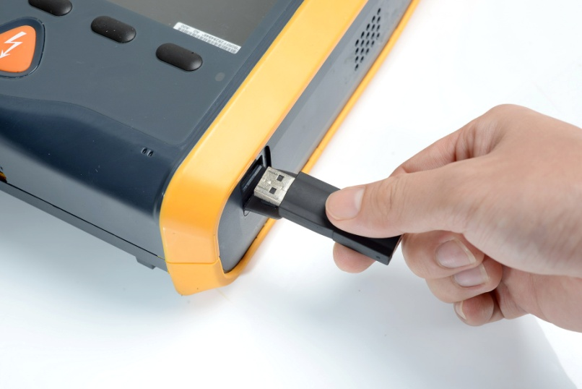
特点和优势
锂电池
可支持300 次200J放电, 200 次 360J 放电
12 小时监护
USB 接口
USB 支持数据输出
PC软件支持数据浏览和回顾
每个患者1000个数据
100 个患者
8 小时连续ECG波形
180 分钟录音，每个患者最多60分钟

Slide 11
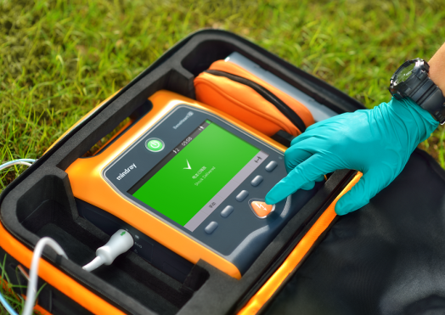
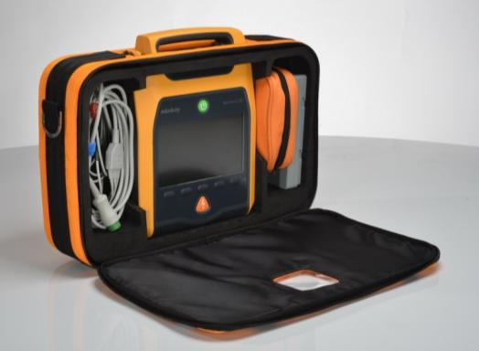
特点和优势
便携包
将D1和下述附件紧凑安置在一起
一块备用电池
ECG导联线
剪刀和剃刀等急救小工具包

Slide 12
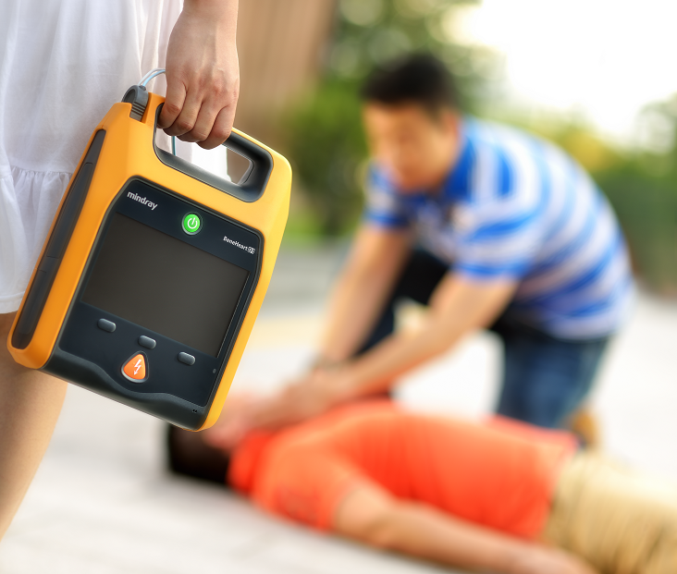
特点及优势
清晰的语音及屏幕操作指示
7-寸 TFT 显示器
彩色动画操作指引
自动调节音量和屏幕亮度

Slide 13
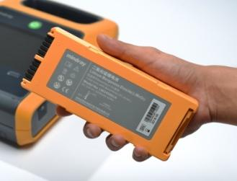
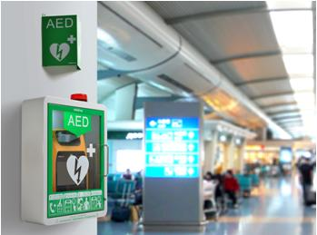
特点及优势
一次性电池（二氧化锰锂）
强大的容量
(支持 300次200J放电或 200次360J放电)
12 小时持续监测
5年更换
上墙橱柜
带报警灯
带锁

Slide 14
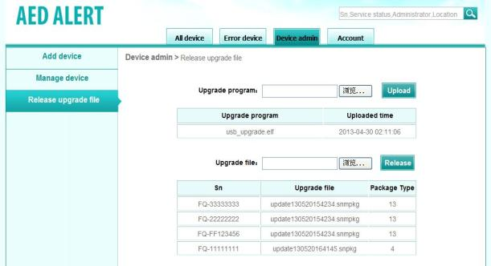
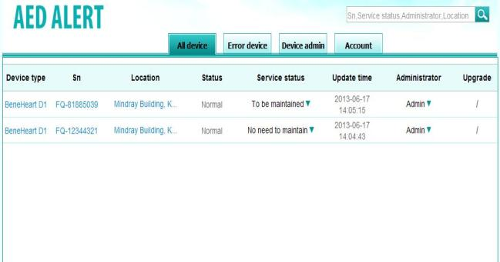
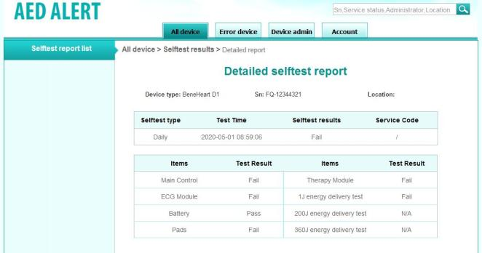
特点及优势
AED Alert: 跟踪系统，节省服务及维修费用
跟踪每台设备每天的状态
查看并整理测试报告
显示每台设备的位置
远程升级 BeneHeart D1
通过 Email 将技术问题自动转发给维护人员

